Slide 1
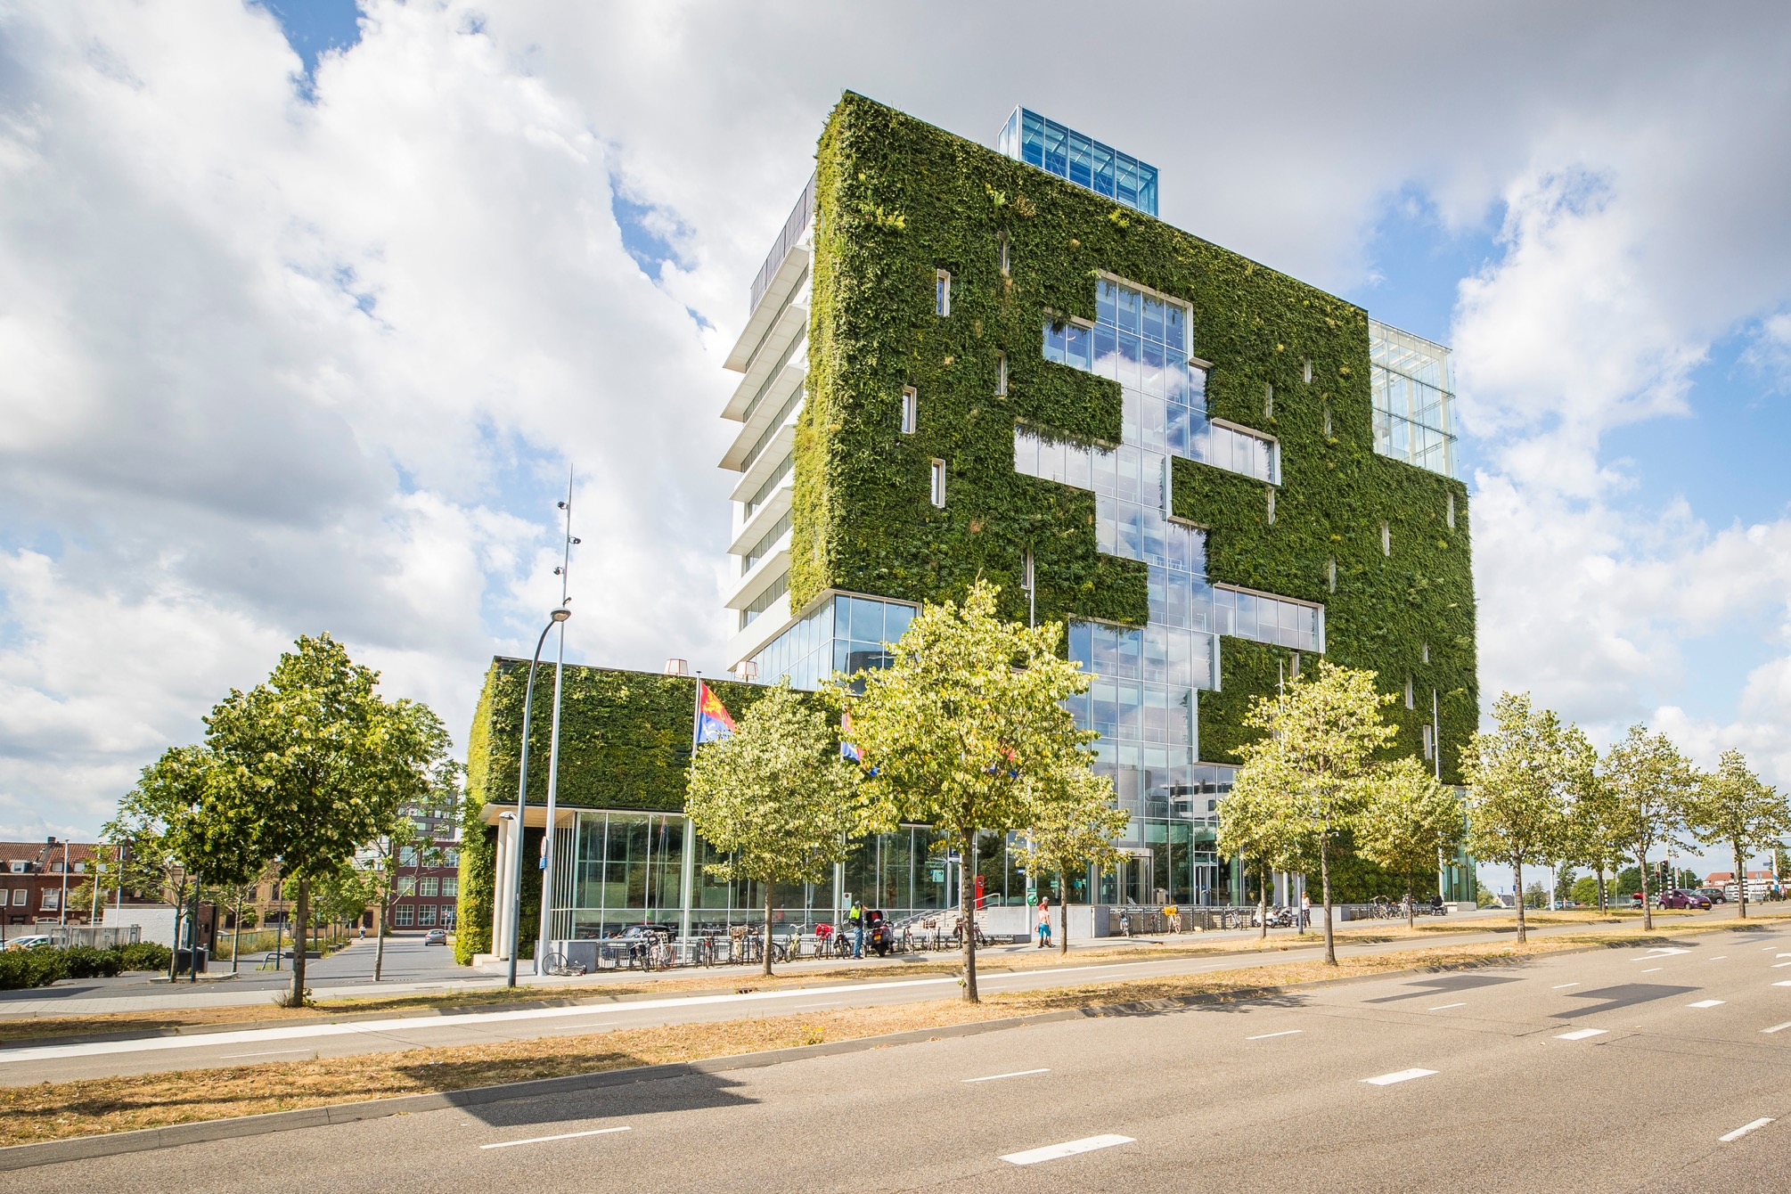

Routekaart Financiële Zorgen
Plotting sessie 1 – 26 oktober 2023
Notes:
Hoofdtitelblad
Let op: Vink onder het tabje ‘Beeld’ het vierkantje bij ‘Hulplijnen’ aan. De stippellijnen boven, onder en aan de zijkanten geven de grenzen aan van de pagina. Alles wat buiten de lijnen valt is niet te zien. Dit kun je controleren door de powerpoint op groot scherm weer te geven. Dit geldt voor alle sheets.
Foto vervangen:
Klik op de foto
Ga naar ‘afbeeldingsopmaak’
Klik op het icoontje ‘afbeelding wijzigen’
Kies ‘uit een bestand’ en kies de locatie van de foto
Zorg ervoor dat foto’s een minimale resolutie van 1920X1080 hebben en minimaal groter dan 1mb.
Logo:
Mocht het blauwe logo wegvallen op een donkere foto, vraag dan de witvariant aan bij de interne vormgever.
Het logo vervangen doe je op dezelfde manier als de foto vervangen, maar dit doe je alleen op sheets met een foto op de achtergrond.
Lettertype:
Hoofdtitel is URW Form Semicond Heavy italic 32pt. Mocht de titel te groot zijn verklein hem naar 28pt. met een minimum van 24pt.
Zorg dat de hoofdtitel altijd in het midden staat van het balkje
Subtitel opties zijn URW Form Medium en light, 28pt. Het belangrijkste onderwerp van de subtitel altijd in Medium.
Minimale grootte voor subtitel 24pt.

Slide 2

Vandaag
01 INTRODUCTIE - 30 minuten
02 MIJLPAAL 1 ROUTEKAART FINANCIËLE ZORGEN - 50 minuten
03 Pauze - 15 minuten
04 MIJLPAAL 2 ROUTEKAART FINANCIËLE ZORGEN - 50 minuten
05 ‘PLOTTING’ WORKSHOP – 20 minuten
06 AFRONDING EN VERVOLG - 15 minuten
Notes:
Inhoudsopgave blad
Lettertype:
Inhoudsopgave is in URW Form Demi 28pt. geschreven.
Nummering hoofdstuk is in URW Form Bold italic 20pt. Let op: De Bold en Italic knop van powerpoint zijn hierbij ook ingeschakeld.
Kleur lichtblauw is te vinden onder het kopje ‘recente kleuren’
Titel hoofdstuk is geschreven in URW Form light 18pt.

Slide 3
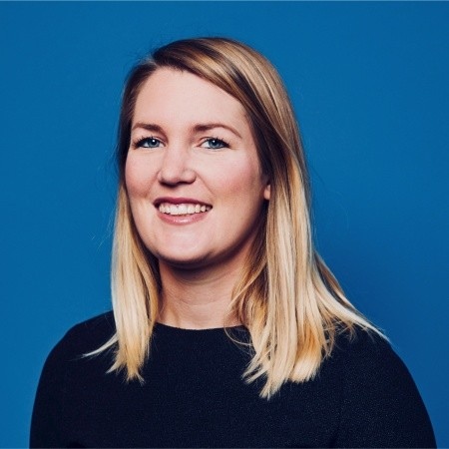
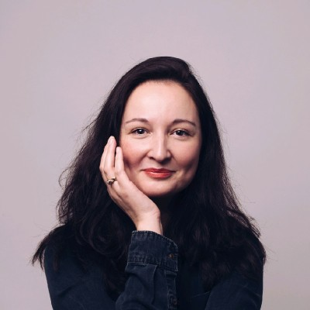
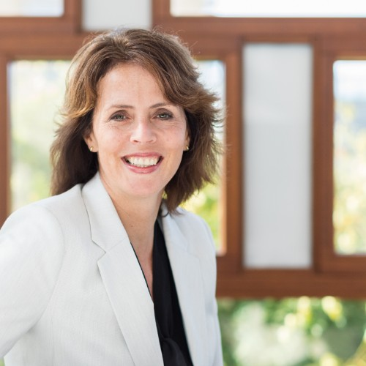
KENNISMAKING
Linda van Arkel, Procesbegeleider
Dorien Malawau, Procesbegeleider
Jacqueline Westerbeek, Procesbegeleider
Notes:
Tekstblad
Let op: klik op het overzicht met de rechtermuisknop op de sheet die je wil hergebruiken. Kies dan voor ‘dia dupliceren’, dit om de lay-out mee te nemen en niet verloren te laten gaan.
Tekstvak:
Zorg dat het tekstvak altijd in het midden van de pagina staat. Dit doe je door op de knop ‘Schikken’ te klikken. Ga dan naar ‘uitlijnen’ en kies voor ‘midden uitlijnen’.
Lettertype:
Lettertype titel is URW Form medium 32pt. Mocht de titel te groot zijn, verklein deze tot maximaal 28pt. Of gebruik een extra regel.
Lettertype nummering is URW Form light 24pt. Let op: de Bold knop in powerpoint zelf is ook ingeschakeld.
Lettertype tekst is URW Form light 24pt.
Tekst voor de paginanummering is aan te passen door op het teksvlak te klikken. Lettertype is URW Form light 9pt. (Bold aangeklikt in powerpoint) voor het hoofdonderwerp en URW Form light 9pt. voor het subonderwerp. Paginanummering zelf niks aan veranderen.
Skyline:
De skyline is optioneel. Deze is op de pagina te verwijderen. Wil je de skyline behouden op dezelfde plek. Zorg dat je de sheet op de juiste manier dupliceert zoals hierboven aangegeven.

Slide 4
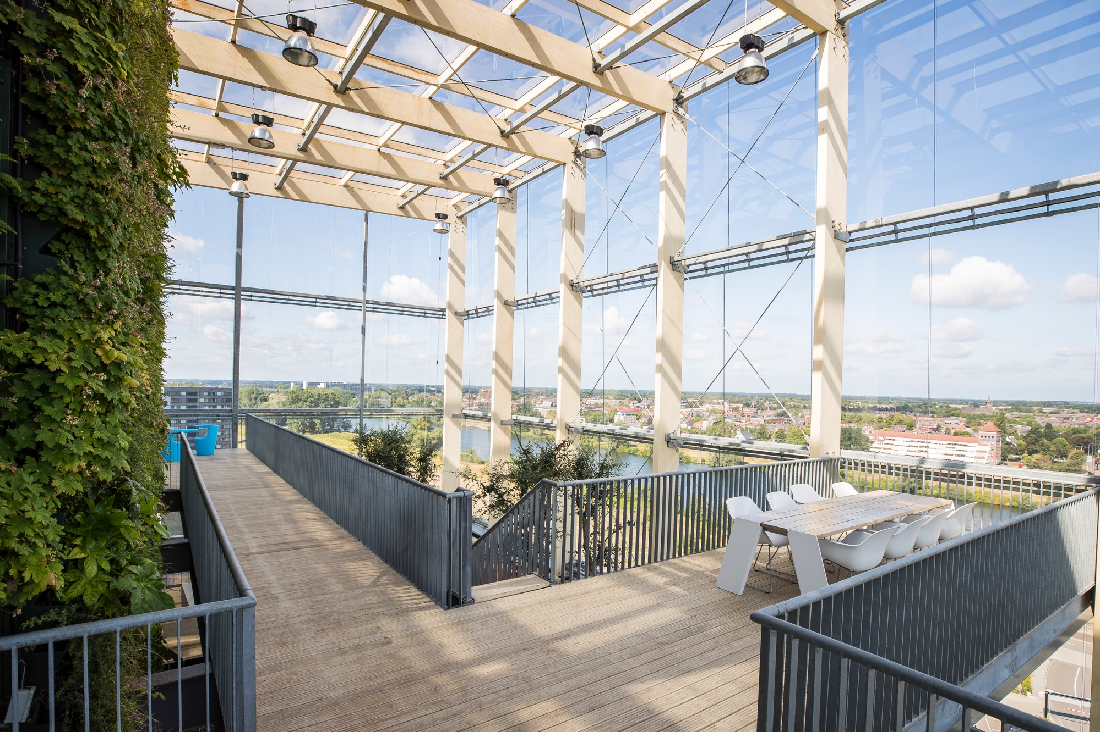
AMBITIES EN DOELEN
Notes:
Titelblad (Tussenblad)
Let op: klik op het overzicht met de rechtermuisknop op de sheet die je wil hergebruiken. Kies dan voor ‘dia dupliceren’, dit om de lay-out mee te nemen en niet verloren te laten gaan.
Foto vervangen:
Klik op de foto
Ga naar ‘afbeeldingsopmaak’
Klik op het icoontje ‘afbeelding wijzigen’
Kies ‘uit een bestand’ en kies de locatie van de foto
Zorg ervoor dat foto’s een minimale resolutie van 1920X1080 hebben en minimaal groter dan 1mb.
Tekstvak:
Zorg dat het tekstvak altijd in het midden van de pagina staat. Dit doe je door op de knop ‘Schikken’ te klikken. Ga dan naar ‘uitlijnen’ en kies voor ‘centreren’ en daarna voor ‘midden uitlijnen’.
Lettertype:
Lettertype titel is URW Form light 40pt. Zorg dat deze altijd centraal staat in het daarvoor aangegeven vak.
Mocht de titel te groot zijn, verklein deze tot maximaal 28pt. Of gebruik een extra regel, zorg dat het vak hierbij ook uitgebreid wordt.

Slide 5
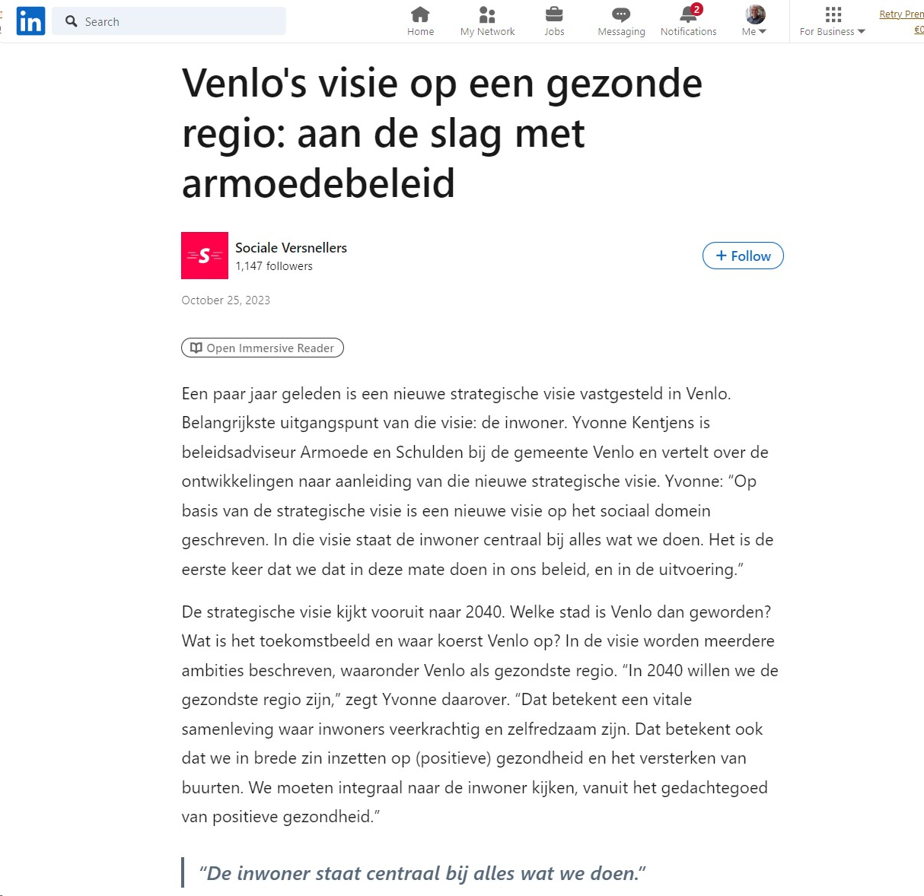
ONZE KOERS

Slide 6
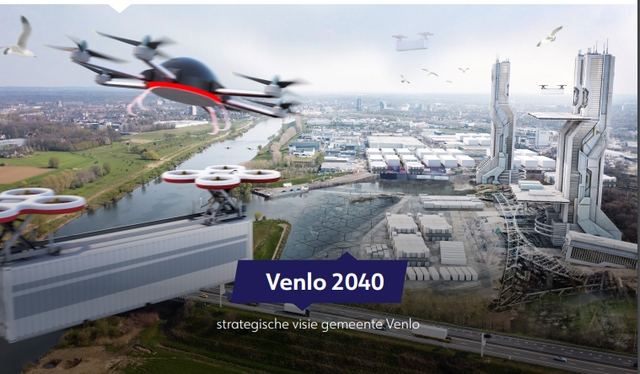


Gezondste regio
Gedachte goed van positieve gezondheid omarmen
Brede kijk op gezondheid
Wat iemand wel kan
WELKE KOERS IS VASTGESTELD?
Ambitie
Uitgangspunten: inwoners centraal, passende ondersteuning, geeft vertrouwen ondersteuning of efficiënte en effectieve wijze, preventie
Samen met onze inwoners oplossingen vinden voor toekomstige uitdagingen
We zoeken naar de beste methode met uitgangspunt: menselijke maat
Notes:
Tekstblad
Let op: klik op het overzicht met de rechtermuisknop op de sheet die je wil hergebruiken. Kies dan voor ‘dia dupliceren’, dit om de lay-out mee te nemen en niet verloren te laten gaan.
Tekstvak:
Zorg dat het tekstvak altijd in het midden van de pagina staat. Dit doe je door op de knop ‘Schikken’ te klikken. Ga dan naar ‘uitlijnen’ en kies voor ‘midden uitlijnen’.
Lettertype:
Lettertype titel is URW Form medium 32pt. Mocht de titel te groot zijn, verklein deze tot maximaal 28pt. Of gebruik een extra regel.
Lettertype nummering is URW Form light 24pt. Let op: de Bold knop in powerpoint zelf is ook ingeschakeld.
Lettertype tekst is URW Form light 24pt.
Tekst voor de paginanummering is aan te passen door op het teksvlak te klikken. Lettertype is URW Form light 9pt. (Bold aangeklikt in powerpoint) voor het hoofdonderwerp en URW Form light 9pt. voor het subonderwerp. Paginanummering zelf niks aan veranderen.
Skyline:
De skyline is optioneel. Deze is op de pagina te verwijderen. Wil je de skyline behouden op dezelfde plek. Zorg dat je de sheet op de juiste manier dupliceert zoals hierboven aangegeven.

Slide 7
Plan van aanpak
Kick-off
Sessies
Imple-mentatieplan
Vervolg
Uitwerking
AANPAK EN PLANNING
2023
2024
Kwartaal 2
Kwartaal 3 & 4
Kwartaal 1
Mijlpaal Fit & trots
Opstellen van plan en roadmap:
kapstok voor alle betrokken partijen
Op Zoek & In Beeld
Uitwerken van de resultaten van de sessies in een Routekaart voor Venlo
………
Vanuit inwoner-profielen:
vergelijken van de routekaart FZ met de huidige situatie in Venlo
Inzicht in wat er moet gebeuren op gebied van:
Beleid
Juridisch
Communicatie
Informatiekundig
Financieel
Notes:
Tekstblad
Let op: klik op het overzicht met de rechtermuisknop op de sheet die je wil hergebruiken. Kies dan voor ‘dia dupliceren’, dit om de lay-out mee te nemen en niet verloren te laten gaan.
Tekstvak:
Zorg dat het tekstvak altijd in het midden van de pagina staat. Dit doe je door op de knop ‘Schikken’ te klikken. Ga dan naar ‘uitlijnen’ en kies voor ‘midden uitlijnen’.
Lettertype:
Lettertype titel is URW Form medium 32pt. Mocht de titel te groot zijn, verklein deze tot maximaal 28pt. Of gebruik een extra regel.
Lettertype nummering is URW Form light 24pt. Let op: de Bold knop in powerpoint zelf is ook ingeschakeld.
Lettertype tekst is URW Form light 24pt.
Tekst voor de paginanummering is aan te passen door op het teksvlak te klikken. Lettertype is URW Form light 9pt. (Bold aangeklikt in powerpoint) voor het hoofdonderwerp en URW Form light 9pt. voor het subonderwerp. Paginanummering zelf niks aan veranderen.
Skyline:
De skyline is optioneel. Deze is op de pagina te verwijderen. Wil je de skyline behouden op dezelfde plek. Zorg dat je de sheet op de juiste manier dupliceert zoals hierboven aangegeven.

Slide 8
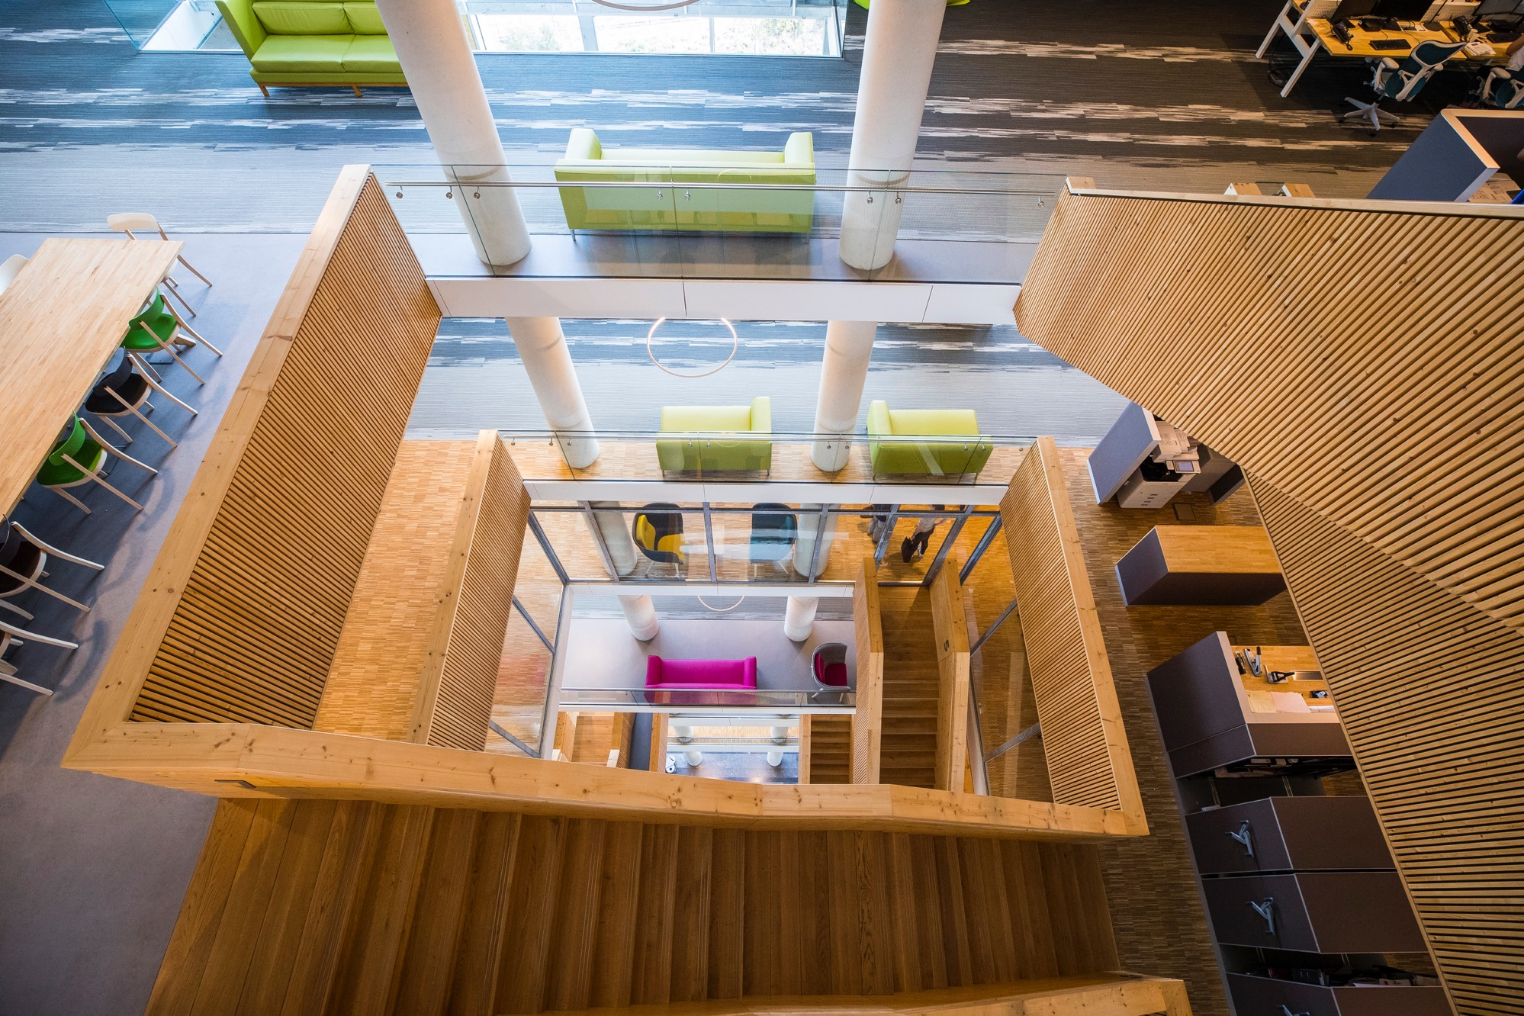
ROUTEKAART FZ
Notes:
Fotoblad (deze dia is optioneel en is te gebruiken wanneer een foto duidelijker uitgelegd dient te worden).
Let op: klik op het overzicht met de rechtermuisknop op de sheet die je wil hergebruiken. Kies dan voor ‘dia dupliceren’, dit om de lay-out mee te nemen en niet verloren te laten gaan.
Foto vervangen:
Klik op de foto
Ga naar ‘afbeeldingsopmaak’
Klik op het icoontje ‘afbeelding wijzigen’
Kies ‘uit een bestand’ en kies de locatie van de foto
Zorg ervoor dat foto’s een minimale resolutie van 1920X1080 hebben en minimaal groter dan 1mb.

Slide 9
TERUGBLIK
Deelnemers:
Gemeenten > 30
Ministeries BZK, SZW en VWS
VNG en NVVK
Organisaties zoals Stadsring 51, LSTA, Budgetmaatje, Divosa, Stadsbanken, Sterk uit Armoede, Humanitas, Movisie, Schouders Eronder, SVB, CAK, CJIB, Syncasso, GGZ, Doras, enz
(WSNP) bewindvoerders
Deurwaarders
Ervaringsdeskundigen
Afspiegeling: grote en kleine gemeenten/organisaties uit alle regio’s
Notes:
Tekstblad bullets (zonder skyline)
Let op: klik op het overzicht met de rechtermuisknop op de sheet die je wil hergebruiken. Kies dan voor ‘dia dupliceren’, dit om de lay-out mee te nemen en niet verloren te laten gaan.
Tekstvak:
Zorg dat het tekstvak altijd in het midden van de pagina staat. Dit doe je door op de knop ‘Schikken’ te klikken. Ga dan naar ‘uitlijnen’ en kies voor ‘midden uitlijnen’.
Lettertype:
Lettertype titel is URW Form medium 32pt. Mocht de titel te groot zijn, verklein deze tot maximaal 28pt. Of gebruik een extra regel.
Lettertype nummering is URW Form light 24pt. Let op: de Bold knop in powerpoint zelf is ook ingeschakeld.
Lettertype tekst is URW Form light 24pt.
Tekst voor de paginanummering is aan te passen door op het teksvlak te klikken. Lettertype is URW Form light 9pt. (Bold aangeklikt in powerpoint) voor het hoofdonderwerp en URW Form light 9pt. voor het subonderwerp. Paginanummering zelf niks aan veranderen.
Skyline:
De skyline is optioneel. Deze is op de pagina te verwijderen. Wil je de skyline behouden op dezelfde plek. Zorg dat je de sheet op de juiste manier dupliceert zoals hierboven aangegeven.

Slide 10
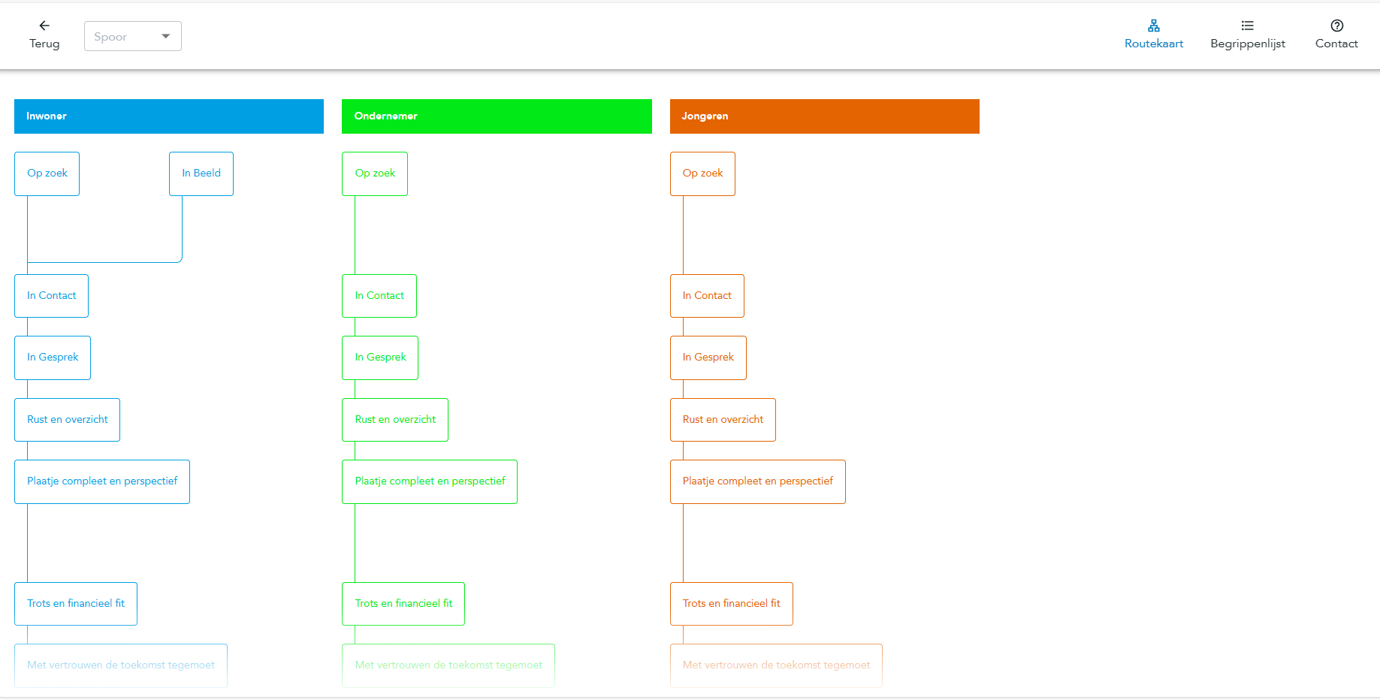
RESULTAAT: ROUTEKAART MET MIJLPALEN
ROUTEKAART FZ

Slide 11
TERUGBLIK
Gemeente Venlo:
1e presentative: December 2022
Kick-off: 16 mei 2023
Sessie schuldregelingen case-managers: juni 2023
Aansluitend alle lagen bij het regelen van schulden: juli 2023
Huidige status Routekaart Financiële Zorgen:
Voorgelegd aan:
  Kernteam Geldzorgen Armoede en Schulden,
  Stuurgroep Geldzorgen Armoede en Schulden,
  College van dienstverlening
  Geaccepteerd als standaard werkwijze
Website RKFZ in ontwikkeling

Slide 12
WORKSHOP
Notes:
Titelblad (Tussenblad)
Let op: klik op het overzicht met de rechtermuisknop op de sheet die je wil hergebruiken. Kies dan voor ‘dia dupliceren’, dit om de lay-out mee te nemen en niet verloren te laten gaan.
Foto vervangen:
Klik op de foto
Ga naar ‘afbeeldingsopmaak’
Klik op het icoontje ‘afbeelding wijzigen’
Kies ‘uit een bestand’ en kies de locatie van de foto
Zorg ervoor dat foto’s een minimale resolutie van 1920X1080 hebben en minimaal groter dan 1mb.
Tekstvak:
Zorg dat het tekstvak altijd in het midden van de pagina staat. Dit doe je door op de knop ‘Schikken’ te klikken. Ga dan naar ‘uitlijnen’ en kies voor ‘centreren’ en daarna voor ‘midden uitlijnen’.
Lettertype:
Lettertype titel is URW Form light 40pt. Zorg dat deze altijd centraal staat in het daarvoor aangegeven vak.
Mocht de titel te groot zijn, verklein deze tot maximaal 28pt. Of gebruik een extra regel, zorg dat het vak hierbij ook uitgebreid wordt.

Slide 13
TIJDENS DE KICK-OFF:
Uitdagingen algemeen:
Systemen beter laten samenwerken*
Back-up krijgen uit de organisatie bij het out-of-the box denken
1x verhaal vertellen: hoe regelen we dat met AVG?
Niet goed/voldoende aansluiten bij de wetten (PW, WW)
Rust en overzicht: hoe bereik je dit als je 2 maanden op aanvraag moet wachten?
Nazorg anders inrichten, niet meteen loslaten
Beleid & juridisch:
Rechtmatigheid: risicomijdend vs maatwerk
Privacy/AVG vs integraal werken
Te weinig kennis voor ondernemers
Integraliteit en complexe hulpvragen
Stagnatie ivm verschillende wetgeving
Ruimte krijgen om out-of-the-box oplossingen te bedenken*
Aansluitingen tussen disciplines
Communicatie
Een duidelijke ingang*
Verwachting van klant naar gemeente en andersom realistisch neerzetten*
Beeldvorming SHV/vrijwilligers*
Klantenportaal met eigen regie
Taal kunnen kiezen*
Leesbaarheid*
Minder tekst*
Onduidelijke beschikkingen
Informatiekundig
1x vraag stellen en registreren
Dossier kunnen meenemen/overdragen in onderliggende systemen
Kunnen volgen en monitoren, proces volgen: wat moeten we dan registreren?
Vaardigheden om systemen en data te kunnen gebruiken*

Slide 14
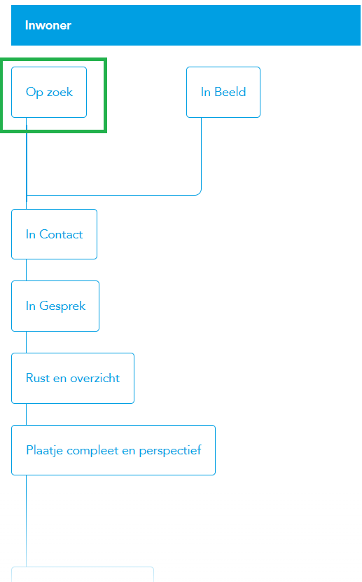
MIJLPAAL: OP ZOEK
Doel: Inwoners die op zoek zijn naar hulp informeren we snel en eenvoudig, via het juiste kanaal en in begrijpelijke taal.
Basis
Ik ben bereikbaar en vindbaar voor de inwoner met een hulpvraag. De inwoner kan zich op verschillende manieren bij mij aanmelden voor hulp. Dit kan op verschillende manieren: persoonlijk, portaal bij de gemeente, telefonisch, schriftelijk en digitaal.
Inspiratie
Ik ben bereikbaar via de beveiligde kanalen zoals de chat van de website van gemeente, whatsapp en SMS
Per kwartaal organiseer ik bijeenkomsten binnen de keten binnen mijn gemeente met als doel een goede samenwerking waardoor inwoners worden doorverwezen.
Ik ben zichtbaar in de gemeente door deel te nemen aan de informele infrastructuur.

Slide 15
MIJLPAAL: OP ZOEK workshop
Dit hebben we al opgehaald:
Een duidelijke ingang
Beeldvorming SHV/vrijwilligers
Taal kunnen kiezen
Leesbaarheid
Minder tekst
Doel: Inwoners die op zoek zijn naar hulp informeren we snel en eenvoudig, via het juiste kanaal en in begrijpelijke taal.
Basis
Ik ben bereikbaar en vindbaar voor de inwoner met een hulpvraag. De inwoner kan zich op verschillende manieren bij mij aanmelden voor hulp. Dit kan op verschillende manieren: persoonlijk, portaal bij de gemeente, telefonisch, schriftelijk en digitaal.
Inspiratie
Ik ben bereikbaar via de beveiligde kanalen zoals de chat van de website van gemeente, whatsapp en SMS
Per kwartaal organiseer ik bijeenkomsten binnen de keten binnen mijn gemeente met als doel een goede samenwerking waardoor inwoners worden doorverwezen.
Ik ben zichtbaar in de gemeente door deel te nemen aan de informele infrastructuur.
Wat is er nog meer nodig?
Bijvoorbeeld :
In jouw werk als professional
(processen, methodieken, trainingen enz)
Informatiekundig
(tools, apps, systemen, enz)
Beleid/ juridisch
(richtlijnen, visie, kader, commitment, enz)
Communicatie
(hulpmiddelen voor de doelgroep,
kernboodschap, enz)
Organisatie
(capaciteit, ruimte, expertises, enz.)

Slide 16
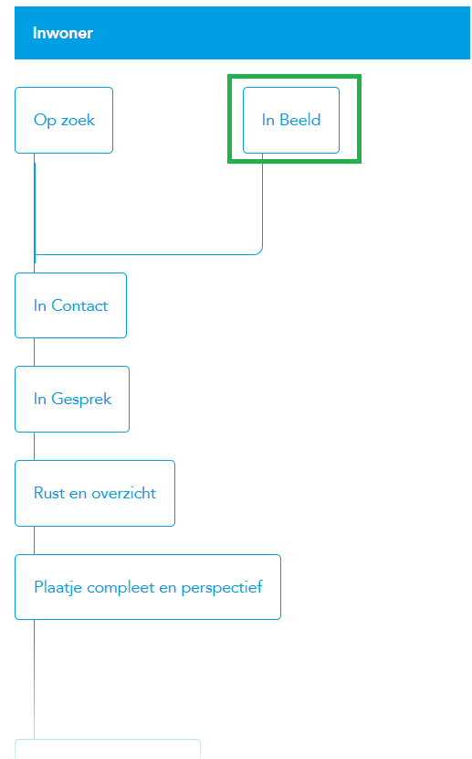
MIJLPAAL: IN BEELD door vroegsignalering
Doel: Inwoners die te maken hebben met betalingsachterstanden vroeg in beeld hebben met vroegsignalering
Basis
Ik ontvang een vroegsignaal
Ik stel de identiteit van de inwoner vast m.b.v. het BRP en kijk of de inwoner al bekend is bij schuldhulpverlening
Ik controleer de kwaliteit van het signaal
Ik analyseer het signaal
Bij elke manier van communiceren heb ik vertrouwen in de inwoner
Inspiratie
Ik ben een expert in motiverende gespreksvoering
Ik ben een expert in het aansluiten bij de inwoner.
Ik kan mijn manier van communiceren aanpassen aan de inwoner en de doelgroep en ik kan schakelen met ketenpartners om de juiste persoon met de inwoner in contact te laten komen

Slide 17
MIJLPAAL: IN BEELD door vroegsignalering workshop
Dit hebben we al opgehaald:
Systemen beter laten samenwerken
Ruimte krijgen om out-of-the-box oplossingen te bedenken
Vaardigheden om systemen en data te kunnen gebruiken
Doel: Inwoners die te maken hebben met betalingsachterstanden vroeg in beeld hebben met vroegsignalering
Basis
Ik ontvang een vroegsignaal
Ik stel de identiteit van de inwoner vast m.b.v. het BRP en kijk of de inwoner al bekend is bij schuldhulpverlening
Ik controleer de kwaliteit van het signaal
Ik analyseer het signaal
Bij elke manier van communiceren heb ik vertrouwen in de inwoner
Inspiratie
Ik ben een expert in motiverende gespreksvoering
Ik ben een expert in het aansluiten bij de inwoner.
Ik kan mijn manier van communiceren aanpassen aan de inwoner en de doelgroep en ik kan schakelen met ketenpartners om de juiste persoon met de inwoner in contact te laten komen
Wat is er nog meer nodig?
Bijvoorbeeld :
In jouw werk als professional
(processen, methodieken, trainingen enz)
Informatiekundig
(tools, apps, systemen, enz)
Beleid/ juridisch
(richtlijnen, visie, kader, commitment, enz)
Communicatie
(hulpmiddelen voor de doelgroep,
kernboodschap, enz)
Organisatie
(capaciteit, ruimte, expertises, enz.)

Slide 18
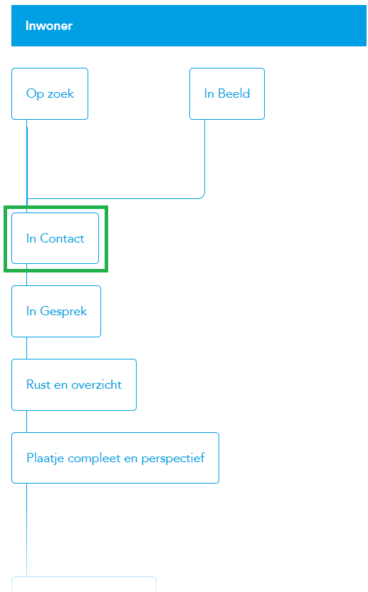
MIJLPAAL: IN CONTACT
Doel: Eenvoudig en snel contact met inwoners. Inwoners melden zich rechtstreeks, komen in beeld door vroegsignalering of worden warm overgedragen vanuit andere partijen of/keten naar de juiste hulp. De inwoner heeft vertrouwen in het (vervolg)traject.
in contact na 'op zoek' ->
in contact na 'in beeld' ->>
Notes:
Input Venlo:
•De locatie waar de inwoner heen moet heeft de associatie dat hij problemen heeft. De omgeving kan dit waarnemen. De inwoner voelt zich hierdoor onveilig en schaam zich. Dit leidt mogelijk tot het annuleren van afspraken. De inwoner zou liever naar een plek gaan waar hij in de anonimiteit kan blijven (bijvoorbeeld de bibliotheek of een ander MFA gebouw) of die al aanhaakt bij de natuurlijke vindplekken van die persoon.
•Ook al staat er een afspraak, er blijft twijfel of de ondersteuning gaat helpen en of de inwoner wel geholpen kan worden/zelf verantwoordelijk is om het op te lossen.
•Het meerdere keren moeten vertellen van hetzelfde verhaal wordt als onprettig ervaren.
•Goede match tussen inwoner en ondersteuner is essentieel. Het matchen komt nauw en het hebben van levenservaring en inlevingsvermogen wordt herhaaldelijk als randvoorwaarden benoemd.
•Fysieke grote afstand overbruggen om bij de afspraak te komen kan een uitdaging zijn voor sommige groepen.

Slide 19
MIJLPAAL: IN CONTACT workshop
-> Basis, in contact na op zoek
Mijn organisatie is net als ikzelf goed bereikbaar (via verschillende kanalen) en het contact is laagdrempelig
Ik vraag hoe het met de inwoner gaat en of ik iets voor de inwoner kan doen.
Ik verdiep mĳ in het verhaal van deze inwoner en bepaal wat de hulpvraag is
Ik luister zonder oordeel
Ik heb vertrouwen in de inwoner
Ik maak een vervolgafspraak, waarbij ik aangeef dat de inwoner iemand mee mag nemen
Ik pas stress-sensitieve dienstverlening toe
Ik pas motiverende gespreksvoering toe
Ik geef ruimte aan de inwoner om zijn/haar problemen zelf op te lossen
Ik uit waardering voor de stappen die gezet worden
Wanneer ik een crisissituatie signaleer, kan ik direct handelen.
Ik verwijs door indien nodig
Ik leg het contact vast zodat de inwoner en ikzelf of mijn collega terug kan zien wat er is afgesproken.
Als ik doorverwijs dan vraag ik de inwoner toestemming om de informatie uit het eerste contact door te geven aan mijn collega/een andere organisatie
Inspiratie
Ik stel verschillende mogelijkheden voor om het gesprek te plannen (digitaal of op locatie)
Ik beantwoord vragen via social media als dat beter aansluit bij de inwoner
Wat is er nodig?
Bijvoorbeeld :
In jouw werk als professional
(processen, methodieken, trainingen enz)
Informatiekundig
(tools, apps, systemen, enz)
Beleid/ juridisch
(richtlijnen, visie, kader, commitment, enz)
Communicatie
(hulpmiddelen voor de doelgroep,
kernboodschap, enz)
Organisatie
(capaciteit, ruimte, expertises, enz.)

Slide 20
MIJLPAAL: IN CONTACT workshop
->> Basis, in contact na vroegsignalering
Ik neem op de afgesproken manier contact op met de inwoner
Ik ben in staat om op een laagdrempelige manier contact te maken met de inwoner
Ik stem mijn communicatie af op de fase van gedragsverandering van de inwoner
Ik heb vertrouwen in de inwoner, dit laat ik blijken in mijn manier van communiceren
Ik ben in staat om het vertrouwen van de inwoner te winnen
Ik kan inwoners ondersteunen zodat zij met een Quick fix geholpen worden
Ik zorg voor een warme overdracht als de financiële geldzorgen niet door een Quick fix opgelost kunnen worden.
Ik registreer de resultaten op een goede manier in de applicatie inclusief het (vroegsignalerings)plan van aanpak
Inspiratie
Ik stel verschillende mogelijkheden voor om het gesprek te plannen (digitaal of op locatie)
Ik beantwoord vragen via social media als dat beter aansluit bij de inwoner
Wat is er nodig?
Bijvoorbeeld :
In jouw werk als professional
(processen, methodieken, trainingen enz)
Informatiekundig
(tools, apps, systemen, enz)
Beleid/ juridisch
(richtlijnen, visie, kader, commitment, enz)
Communicatie
(hulpmiddelen voor de doelgroep,
kernboodschap, enz)
Organisatie
(capaciteit, ruimte, expertises, enz.)

Slide 21
AFRONDING EN VERVOLG
Wanneer: 14 November 10:00 – 13:00
Resume vorige sessie
Workshop volgende mijlpalen

Slide 22
Notes:
Eindblad
Niks aan veranderen.

